Slide 1
Projet d'IL
Equipe Code Factory
Année: 2016-2017 Professeur: Yann-Thierry Mieg

Slide 2
Répartition du travail
Equipe Rouge : Kévin Gesnouin, Loic Lafontaine, Maxime Lavaste
Equipe Bleu : Wu Shao, Steven Da Silva
Equipe Verte : Boris Lenoir, Marco Ponti

Slide 3
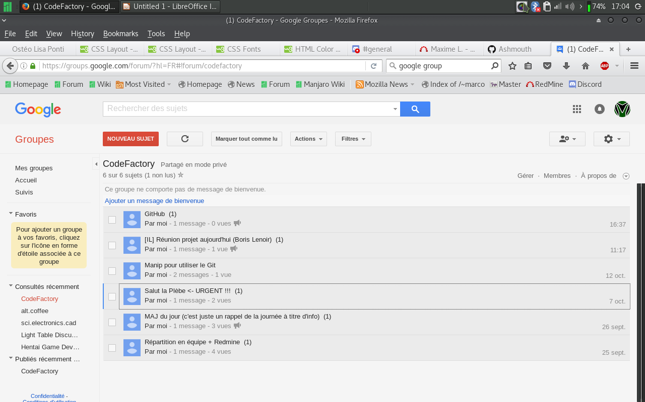
Organisation

Slide 4
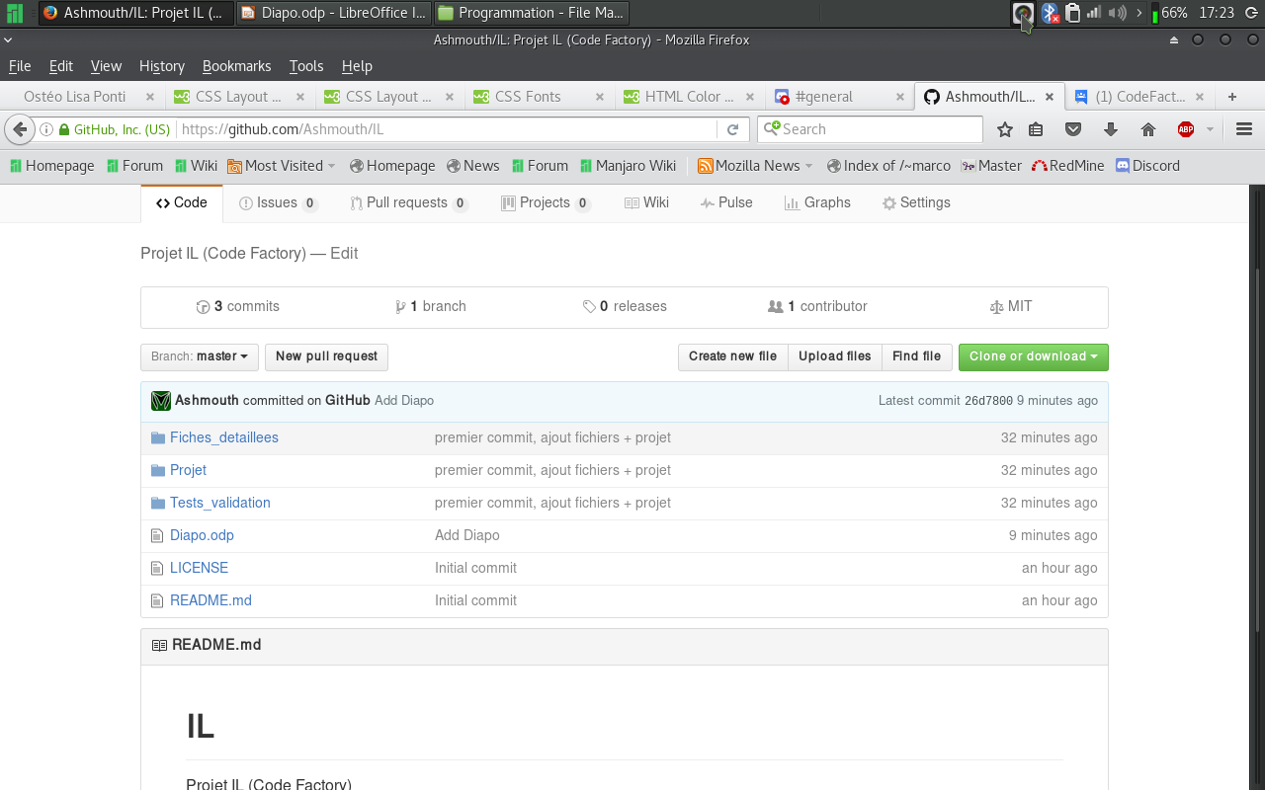
Organisation

Slide 5
Diagramme UseCase

Slide 6
Fiche Détaillée Passer QCM

Slide 7
Fiche Détaillée Gérer Question

Slide 8
Diagramme de Classe Métier

Slide 9
Diagramme de Séquence

Slide 10
Diagramme de Séquence

